Slide 1

Моја породица слави Васкрс
Април 2015.год.
6.04.2015.

Slide 2
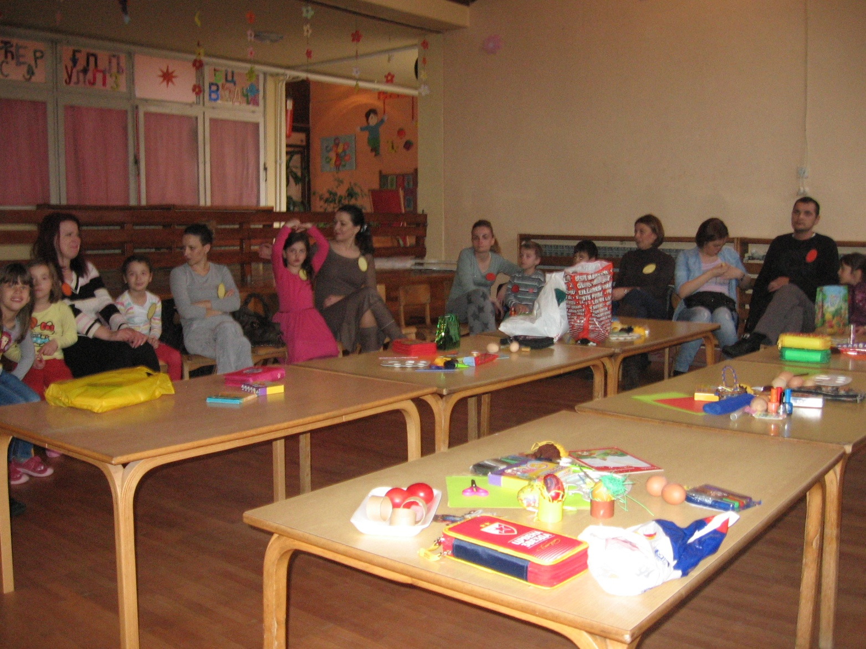
Васкрс у нашој кући

Slide 3
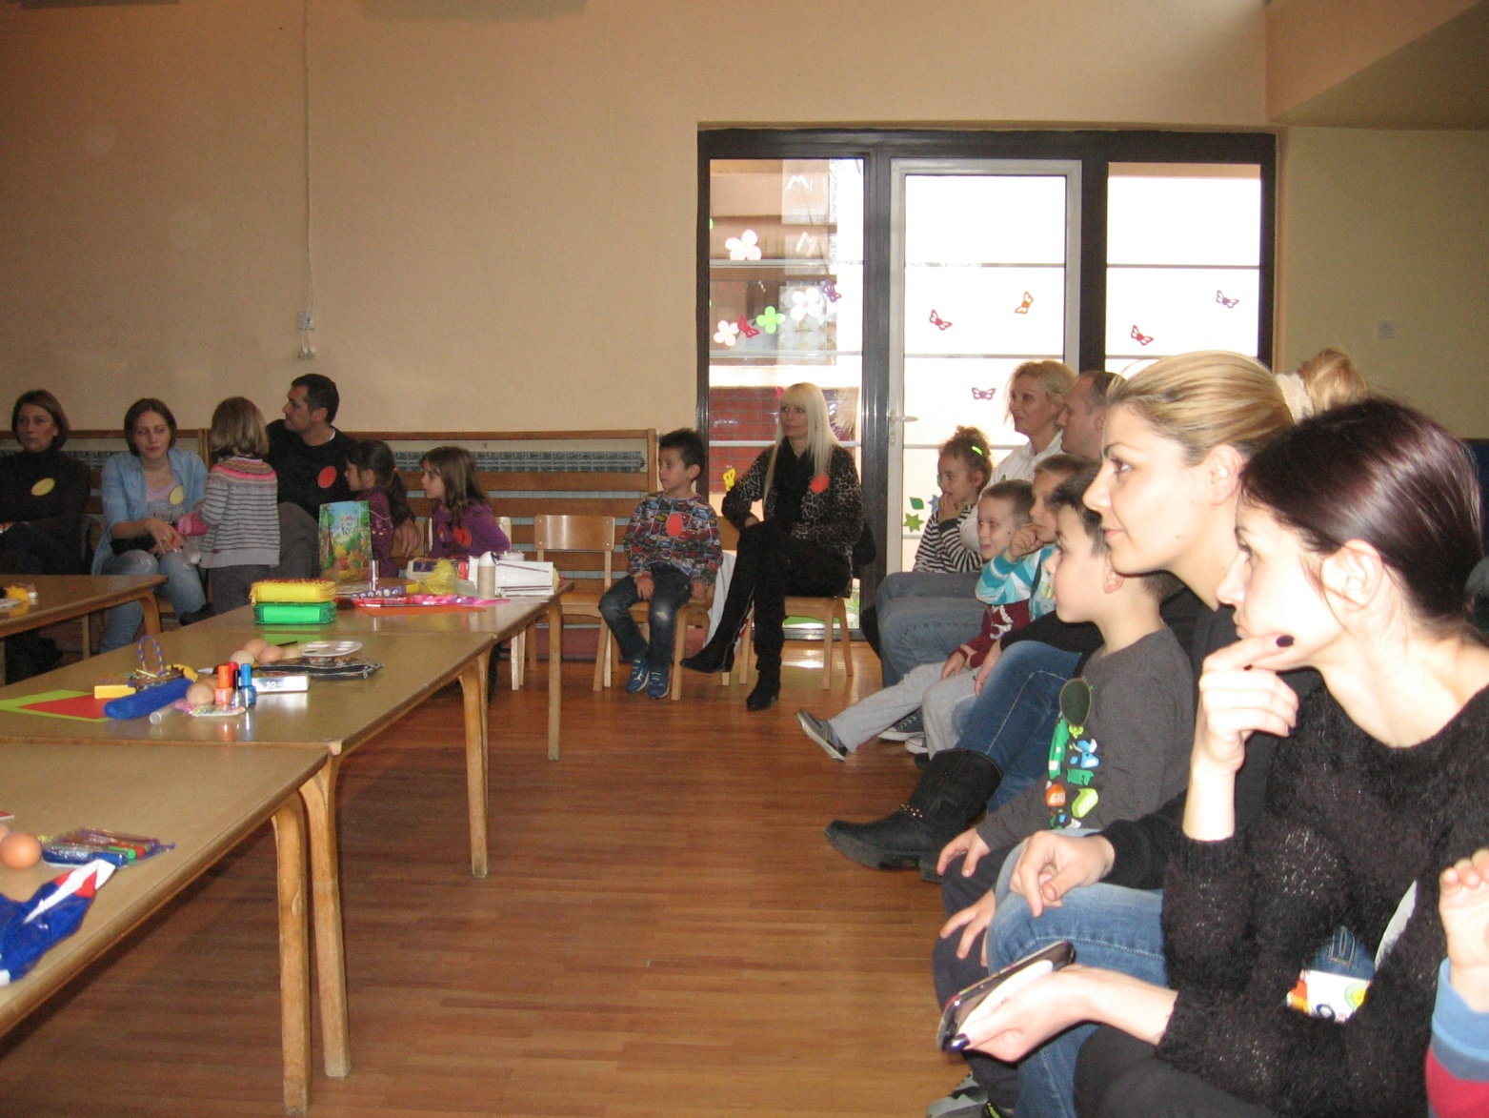
Васкрс у нашој кући

Slide 4
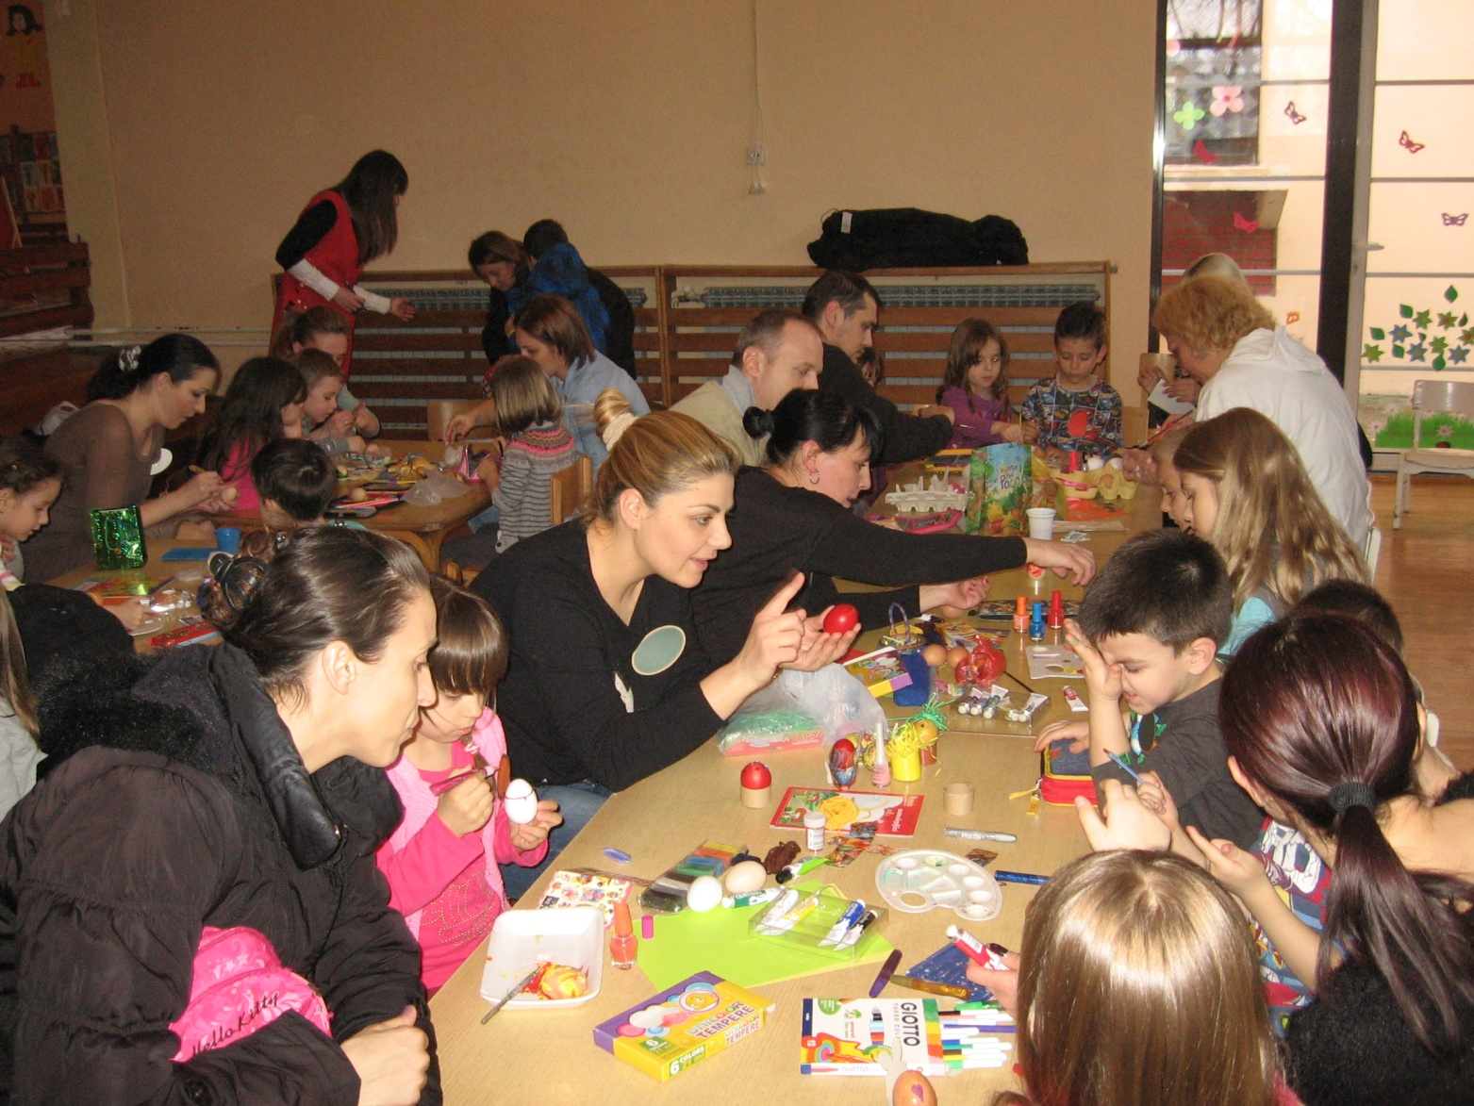
Васкрс у нашој кући

Slide 5
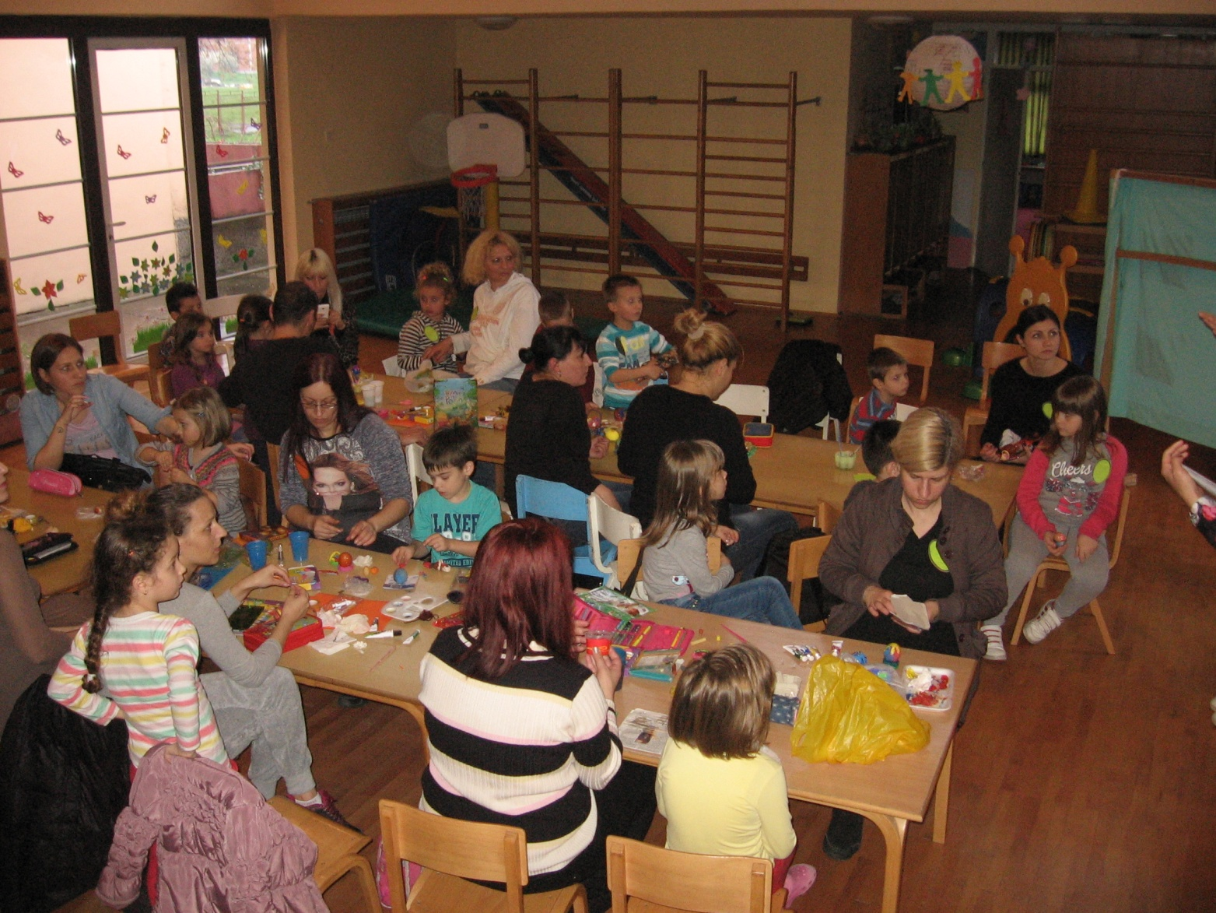
Васкрс у нашој кући

Slide 6
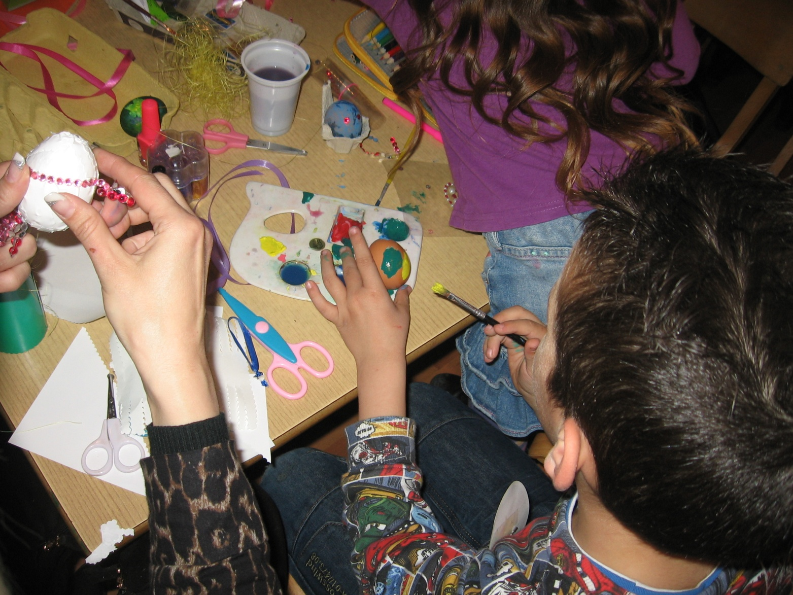
Васкрс у нашој кући

Slide 7
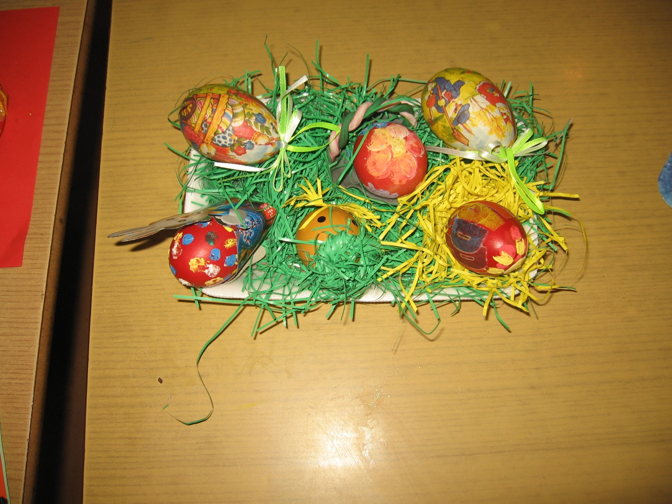
Васкрс у нашој кући

Slide 8
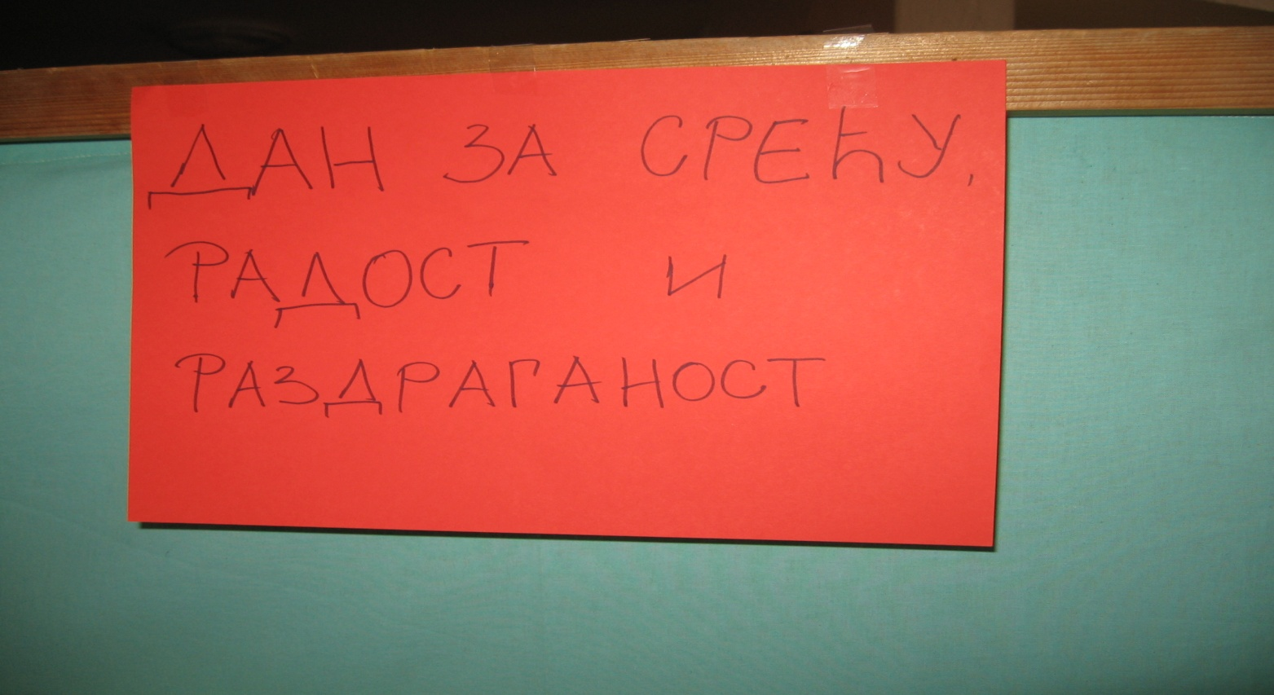
Васкрс у нашој кући
Деца и родитељи Вртића Наша радост су дали име дану дружења –радионици Моја породица слави Васкрс

